Slide 1
14. Špliechajúci piesok
Oceľovú guľôčku vhoďte do debničky naplnenej suchým pieskom. Budete pozorovať „šplech“, po ktorom môže vystreliť stĺpec piesku kolmo nahor. Predveďte a vysvetlite tento jav.

Slide 2
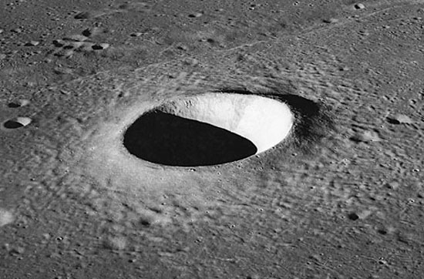
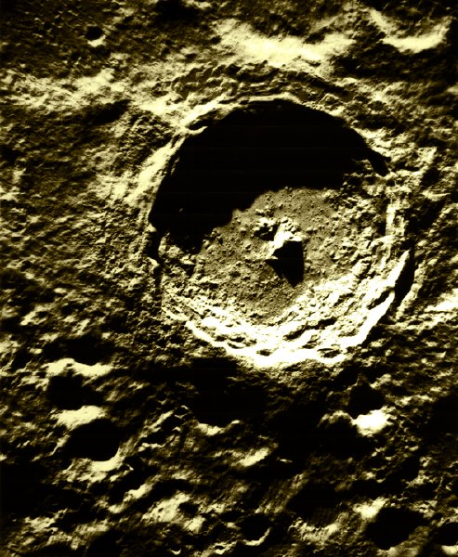
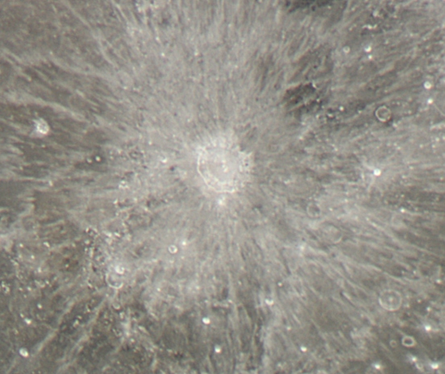

Slide 3
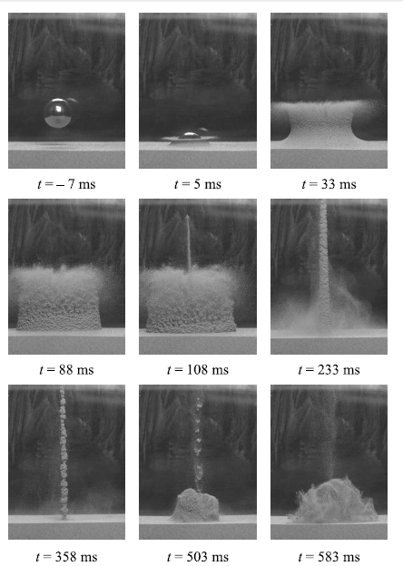
Čo máme pozorovať?
http://doc.utwente.nl/49050/1/impact_on_soft_sand.pdf

Slide 4

Čo máme pozorovať?
http://www.youtube.com/watch?v=YfYPJZCSI-E

Slide 5
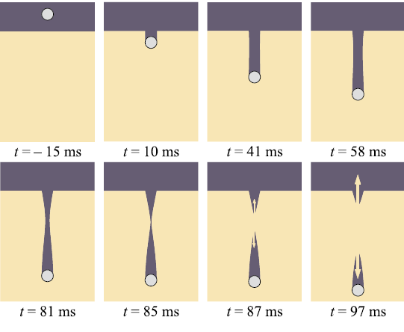
Prečo vzniká šplech?

Slide 6
Je možné úlohu teoreticky riešiť?
Dva prístupy opísané v literatúre
Tok neideálnej kvapaliny
  Veľmi ťažké, zahrnúť viskozitu i zotrvačnosť, ťažké rovnice
Pohyb individuálnych častíc (napríklad guličiek) - simuláciou
  Riešenie newtonovou mechanikou (pružné zrážky)
  Zahrnutie koeficientu reštitúcie
  Nezahrňuje sa iné trenie
  Treba riešiť pohyb obrovského množstva guličiek

Slide 7
Je možné úlohu teoreticky riešiť?
http://www.drp.fmph.uniba.sk/~kundracik/Java/Brown/index.htm
Implementované pružné zrážky dvoch guličiek v 2D (zhruba zodpovedá valcu)
Počíta sa rýchlosť guličiek po zrážke, inak medzi zrážkami zostáva konštantná
Jednoducho možno pridať gravitáciu (zmena rýchlosti medzi zrážkami vplyvom gravitácie)
Treba pridať straty energie pri zrážkach – v literatúre opísaná jednoduchá metóda: vypočítané rýchlosti po zrážke sa vynásobia koeficientom k<1
Zdrojový kód je k dispozícii na uvedenej stránke ☺

Slide 8
Jednoduchšie a s garantovaným výsledkom
Naštudovať v literatúre, ktoré parametre granulárneho materiálu sú dôležité
Trenie medzi čiastočkami (teda ich pravidelnosť a veľkosť) – musí byť piesok suchý?
Hustota
Kúpiť plastové guličky do airsoftových zbraní? 2000 guličiek = cca 10 EUR
Zmenšiť trenie vibráciami?
Použiť piesok s rôzne veľkými zrnami (triedený piesok sa dá kúpiť v akvaristických predajniach)
Zohnať granulované plasty (polotovar pre výrobu plastových odliatkov), polystyrén, sklené guličky (chemické laboratórium), ...

Slide 9
Jednoduchšie a s garantovaným výsledkom
Nafilmovať deje pri zrážke a kvalitatívne ich vysvetliť
Fotoaparát schopný zaznamenať vysokorýchlostné video má TMF k dispozícii
Kvantitatívne dať do súvisu parametre (existencia/výška šplechu, hĺbka vnoru guličky, ...) s parametrami granulárneho materiálu a guličky (veľkosť zrniek, rýchlosť guličky), hmotnosť guličky, ...) – takéto údaje v literatúre pravdepodobne nenájdete – vedecké články sa zaoberajú najmä pochopením podstaty javu

Slide 10
Literatúra
■ Detlef Lohse, Raymond Bergmann, René Mikkelsen, Christiaan Zeilstra, Devaraj van der
Meer, Michel Versluis, Ko van der Weele, Martin van der Hoef, and Hans Kuipers. Impact on
soft sand: Void collapse and jet formation. Phys. Rev. Lett. 93, 19, 198003 (2004),
http://doc.utwente.nl/49050/1/impact_on_soft_sand.pdf
■ Granular eruptions - Void collapse & Jet Formations (youtube.com, from stevebd1, Aug. 7,
2007), http://www.youtube.com/watch?v=YfYPJZCSI-E
■ Sand Jets (youtube.com, from robertvinet, Oct. 10, 2005), http://www.youtube.com/watch?
v=49qnhl_GLkA
■ Sand-Jets (youtube.com, from spacemovie, Nov. 17, 2010), http://www.youtube.com/watch?
v=wbsTwNYBjjw
■ experiment_jet.mpg (youtube.com, from tacarlso, Dec. 7, 2009),
http://www.youtube.com/watch?v=GIbO424iQAU,
http://ecommons.library.cornell.edu/bitstream/1813/8407/1/experiment_jet.mpg
■ Detlef Lohse and Devaraj van der Meer. Granular media: Structures in sand streams.
Nature 459, 1064 (2009)
■ Raphaël Clément, Sylvain Courrech du Pont, Mehdi Ould-Hamouda, Donald Duveau, and
Stéphane Douady. Penetration and blown air effect in granular media. Phys. Rev.
Lett. 106, 098001 (2011)
■ F. Pacheco-Vázquez, G. A. Caballero-Robledo, J. M. Solano-Altamirano, E. Altshuler, A. J.
Batista-Leyva, and J. C. Ruiz-Suárez. Infinite penetration of a projectile into a granular
medium. Phys. Rev. Lett. 106, 218001 (2011)

Slide 11
Literatúra
■ Stefan von Kann, Sylvain Joubaud, Gabriel A. Caballero-Robledo, Detlef Lohse, and Devaraj
van der Meer. Effect of finite container size on granular jet formation. Phys. Rev.
E 81, 041306 (2010)
■ Daniel I. Goldman and Paul Umbanhowar. Scaling and dynamics of sphere and disk impact
into granular media. Phys. Rev. E 77, 021308 (2008)
■ John R. Royer, Eric I. Corwin, Bryan Conyers, Andrew Flior, Mark L. Rivers, Peter J. Eng, and
Heinrich M. Jaeger. Birth and growth of a granular jet. Phys. Rev. E 78, 011305 (2008)
■ J. O. Marston, J. P. K. Seville, Y-V. Cheun, A. Ingram, S. P. Decent, M. J. H. Simmons. Effect of
packing fraction on granular jetting from solid sphere entry into aerated and fluidized beds.
Physics of Fluids 20, 023301 (2008)
■ Simon J. de Vet and John R. de Bruyn. Shape of impact craters in granular media. Phys. Rev.
E 76, 041306 (2007)
■ Gabriel Caballero, Raymond Bergmann, Devaraj van der Meer, Andrea Prosperetti, and Detlef
Lohse. Role of air in granular jet formation. Phys. Rev. Lett. 99, 018001 (2007)
■ John R. Royer, Eric I. Corwin, Peter J. Eng, and Heinrich M. Jaeger. Gas-mediated impact
dynamics in fine-grained granular materials. Phys. Rev. Lett. 99, 038003 (2007)
■ Xiang Cheng, German Varas, Daniel Citron, Heinrich M. Jaeger, and Sidney R. Nagel. Collective
behavior in a granular jet: Emergence of a liquid with zero surface tension. Phys. Rev.
Lett. 99, 188001 (2007)
■ Paul Umbanhowar and Daniel I. Goldman. Granular impact and the critical packing state.
Phys. Rev. E 82, 010301 (2010)
■ A. Seguin, Y. Bertho, P. Gondret, and J. Crassous. Sphere penetration by impact in a
granular medium: A collisional process. Eur. Phys. Lett. 88, 44002 (2009),
http://perso.univ-rennes1.fr/jerome.crassous/Publis/EPL.2009.pdf
■ Jérôme Crassous homepage: Impact on granular material (Uni Rennes), http://perso.univrennes1.
fr/jerome.crassous/impact.phtml

Slide 12
9. Minca
Položte mincu zvislo na magnet. Nakloňte a pustite ju. Minca môže padnúť na magnet alebo sa môže vrátiť do zvislej pozície. Preskúmajte a vysvetlite pohyb mince.

Slide 13
Čo je hlavný efekt?
Magnetická minca je stabilizovaná magnetickým poľom v smere súvisiacom so smerom magnetických indukčných čiar
Na póle – minca je stabilizovaná kolmo na magnet – aj keď ju dosť nakloníme (povedzme 30º), vráti sa späť do vertikálnej polohy
Môže pri vrátení chvíľu kmitať
Ak ju nakloníme priveľmi – prudko padne na magnet
Nemagnetická minca – malý alebo žiaden vplyv magnetu (vírivé prúdy?)

Slide 14
Čo je hlavný efekt?

Slide 15
Možno jav teoreticky opísať?
Priveľmi zložité ☹
Minca je z nelineárneho (hysterézna slučka) magnetického materiálu, 3D úloha bez akejkoľvek symetrie

Slide 16
Možno jav skúmať experimentálne?
Mince z rôznych materiálov a rôznych rozmerov
Zistiť, či kritický uhol naklonenia závisí od materiálu mince alebo od jej rozmerov
Zmerať závislosť sily pôsobiacej na mincu od uhla naklonenia
Odvážiť mincu, zmerať jej rozmery a vypočítať jej moment zotrvačnosti
Vypočítať frekvenciu kmitov okolo rovnovážnej polohy a porovnať so skutočnosťou
Pozorovať pohyb mince – možno si všimnete niečo zaujímavé

Slide 17
Literatúra
■ coins on magnet (youtube.com, from zol11ds, Jan. 16, 2011),
http://www.youtube.com/watch?v=qnQTXHo6OHo
■ N45 Magnets and 5 Peso Coins (youtube.com, from reichen8, Jan. 8, 2010),
http://www.youtube.com/watch?v=kLL8rp0FYEc
■ 120 fps magnet and 2p (youtube.com, from PurpleDreadedMonkey, March 30,
2009), http://www.youtube.com/watch?v=Llcn7VjOrjc
■ J. D. Jackson. Classical Electrodynamics (3rd ed., John Wiley & Sons, 1998)
■ H. Goldstein. Classical Mechanics (3rd ed. Addison-Wesley, 2002)

Slide 18
10. Kmitajúca fľaša
Vlejte do fľaše trochu vody. Položte ju na vodorovnú podložku a postrčte ju. Fľaša sa najprv kotúľa a potom osciluje, kým sa zastaví. Vyšetrite pohyb fľaše.

Slide 19
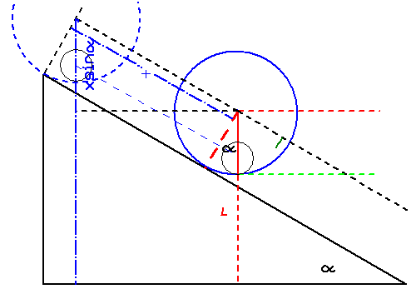
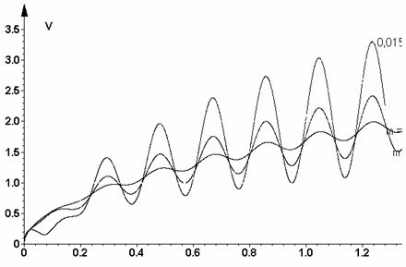
Prečo sa fľaša pohybuje trhane?
Veľmi podobná úloha TMF:
13. Rolling can (13th IYPT, 2000)
A can partially filled with water rolls down an inclined plane. Investigate its motion.

Slide 20
Prečo sa fľaša pohybuje trhane?
Prečo sa fľaša zastaví a prejde do kmitavého pohybu? Energia sa premení na teplo? Je dôležitá viskozita kvapaliny?
Vyskúšať rôzne kvapaliny
Je teda dôležité premiešavanie kvapaliny?
Vyskúšať rôzne množstvo kvapaliny vo fľaši.

Slide 21
Prečo sa fľaša na konci rozkmitá?
Súvisí perióda kmitov s vlastnými kmitmi vody vo fľaši?
Zmerať frekvenciu kmitov vody a porovnať
Vlastné kmity vydržia dlho, ak má kvapalina malú viskozitu
Vyskúšať rôzne kvapaliny

Slide 22
Literatúra
■ N. J. Balmforth, J. W. M. Bush, D. Vener, and R. Young. Dissipative descent: Rocking and rolling down an incline. J. Fluid Mech. 590, 295-318 (2007),
http://www.math.ubc.ca/~njb/Research/sbx1.pdf
■ D. P. Vener. Rocking and rolling down an incline: the dynamics of nested cylinders on a ramp, PhD thesis at MIT (2006),
http://dspace.mit.edu/bitstream/handle/1721.1/34616/71330256.pdf?sequence=1
■ Manoj Srinivasan and Andy Ruina. Rocking and rolling: A can that appears to rock might actually roll. Phys. Rev. E 78, 066609 (2008)
■ Harold R. Vaughn, William L. Oberkamp, and Walter P. Wolfe. Fluid motion inside a spinning nutating cylinder. J. Fluid Mech. 150, 121-138 (1985)
■ Thorwald Herbert. Viscous fluid motion in a spinning and nutating cylinder. J. Fluid Mech., 167, 181-198 (1986)
■ A. F. Crossley. On the motion of a rotating circular cylinder filled with viscous fluid. Math. Proc. Cambridge Phil. Soc. 24, 480-488 (1928)
■ F. Yoshizumi. Self-excited vibration analysis of a rotating cylinder partially filled with liquid. J. System Design and Dynamics 5, 2, 327-387 (2011)

Slide 23
Literatúra
■ Theoretical problem 1: Back-and-Forth Rolling of an Liquid-Filled Sphere (APhO,2007), www.apho8.fudan.edu.cn/images/th1-text.doc, http://oai.dtic.mil/oai/oai?verb=getRecord&metadataPrefix=html&identifier=AD0665709
■ P. G. Young. An analytical model to predict the response of fluid-filled shells toimpact—a model for blunt head impacts. J. Sound Vibration 5, 1107-1126 (2003) http://oai.dtic.mil/oai/oai?verb=getRecord&metadataPrefix=html&identifier=ADA159324
■ Carolyn Wightman, Maher Moakher, Fernando J. Muzzio, and O. Walton.Simulation of flow and mixing of particles in a rotating and rocking cylinder. AIChEJ. 44, 6, 1266–1276 (1998)
■ Leaf Turner and Ari M. Turner. Asymmetric rolling bodies and the phantomtorque. Am. J. Phys. 78, 9, 905-908 (2010)

Slide 24
IYPT kit 2012
Autor: Ilja Marchenko
http://kit.ilyam.org/
Dobrá zbierka odkazov na literatúru, súbor otázok k úlohám, ktoré smerujú k pochopeniu podstaty problému

